Slide 1
Temperatura zraka i tlak zraka
Vrijeme i klima
Notes:
https://www.e-sfera.hr/dodatni-digitalni-sadrzaji/045ba9ed-09f1-4d9f-9bcd-c7fc8ab5805a/#

Slide 2

Sunce – glavni izvor energije na Zemlji
Sunčeve zrake zagrijavaju površinu Zemlje, a od nje se zagrijava zrak
Najniži slojevi troposfere su i najtopliji
Notes:
Efekt staklenika: https://www.youtube.com/watch?v=53zNteCY5NM
http://www.ekologija.com.hr/efekt-staklenika/
http://www.enciklopedija.hr/natuknica.aspx?id=60787

Slide 3
Sunce – glavni izvor energije na Zemlji
→ Temperatura se smanjuje porastom nadmorske visine
Notes:
https://www.crometeo.hr/inverzija-i-stabilnost-atmosfere/

Slide 4
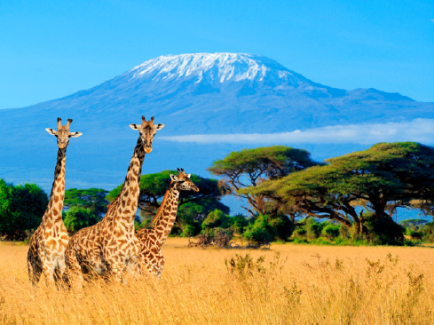
Za svakih 200 metara porasta visine, temperatura zraka spusti se za 1°C
Notes:
https://www.vecernji.hr/vijesti/krov-afrike-izgubio-cak-85-posto-ledenjaka-iz-hemingwayeva-vremena-71962

Slide 5
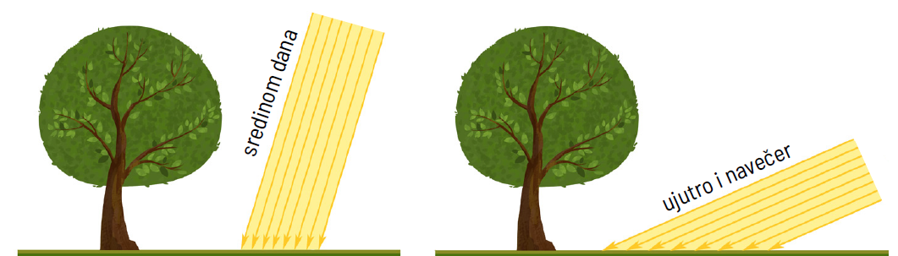
Tijekom dana, Sunčeve zrake različito zagrijavaju Zemljinu površinu.
Najtoplije rano poslijepodne
Najhladnije u zoru
Notes:
https://www.crometeo.hr/klimatoloski-elementi/

Slide 6
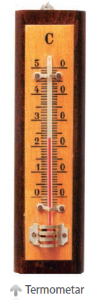
Mjerenje temperature zraka
Temperatura zraka mjeri se termometrom.
Temperatura se izražava u Celzijevim stupnjevima (oznaka °C).
Notes:
https://rijeka.meteoadriatic.net/o-meteorologiji/meteoroloski-instrumenti/

Slide 7
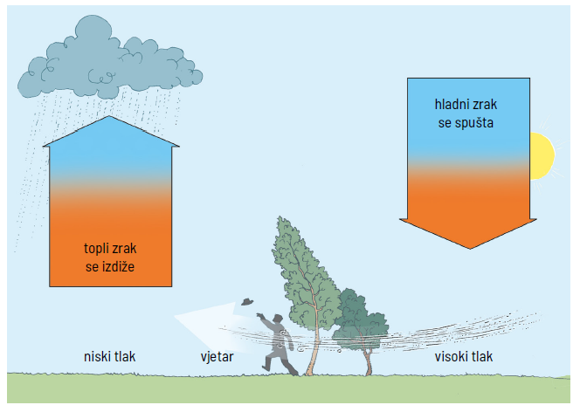
Topli zrak lakši je od hladnog
Zagrijani zrak se izdiže i postupno hladi
Notes:
https://www.crometeo.hr/meteo-zanimljivosti/

Slide 8
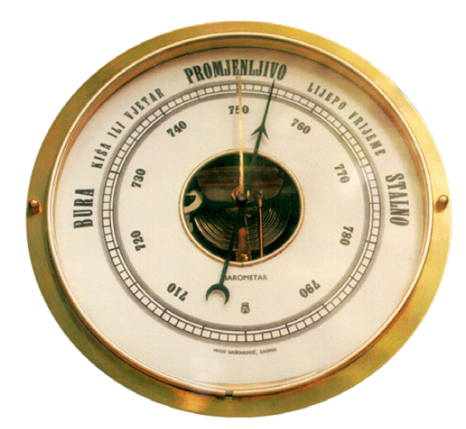
Tlak zraka
Najveći na morskoj razini
Opada s porastom visine
Porast tlaka zraka → razvedravanje
Pad tlaka zraka → naoblaka i padaline
Tlak zraka mjeri se barometrom
Notes:
http://www.enciklopedija.hr/natuknica.aspx?id=6006
https://geek.hr/e-kako/znanost/kako-radi-barometar/
https://www.skolskiportal.hr/kolumne/za-bistre-i-znatizeljne-glave/tlak-tlak-tlak-svuda-oko-nas/

Slide 9
Tlak zraka
Visoki tlak zraka
Prosječan tlak zraka na morskoj razini iznosi 1013 hPa
+
1013 hPa
Normalni tlak zraka
-
Niski tlak zraka
Notes:
http://www.pjesmicezadjecu.com/uradi-sam/barometar.html

Slide 10
Razlike u tlaku uzrokuju strujanje zraka – vjetar
Vjetar uvijek struji iz područja višeg tlaka u područje nižeg tlaka
Notes:
https://www.crometeo.hr/nevidljivi-krojac-vremenskih-prilika-sto-je-atmosferski-tlak/
https://www.crometeo.hr/divlje-vrijeme/

Slide 11
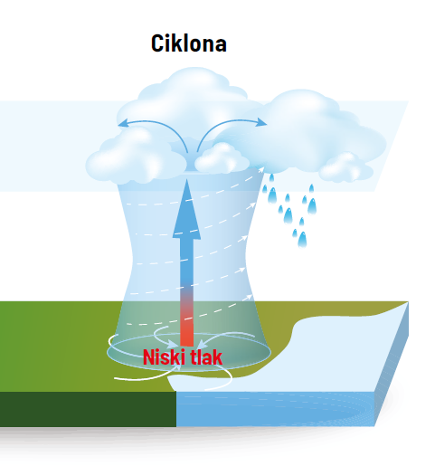
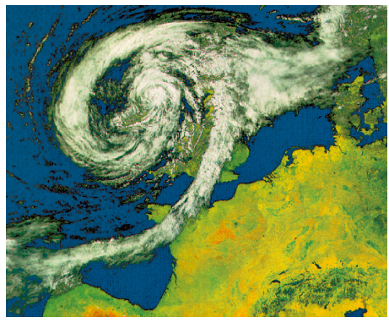
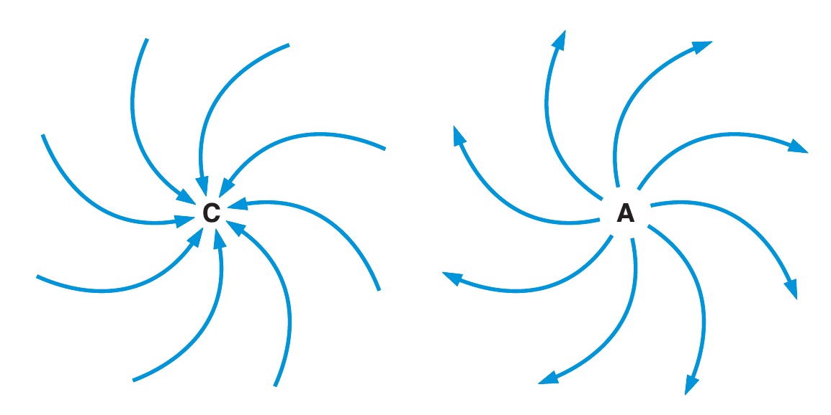
Ciklona
Područje niskog tlaka zraka u kojem prizemno zrak struji od rubova prema središtu
Ciklone donose nestabilno, tj. nepostojano, često oblačno i kišovito vrijeme
Notes:
https://www.crometeo.hr/baricke-tvorevine/

Slide 12
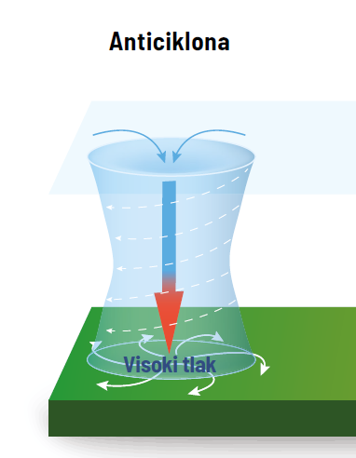
Anticiklona
Područje visokog tlaka zraka gdje zrak prizemno struji od središta prema rubovima
Anticiklone donose stabilno, tj. postojano i vedro vrijeme
Notes:
https://www.crometeo.hr/crometeo-ucionica-veza-ciklone-i-anticiklone/

Slide 13
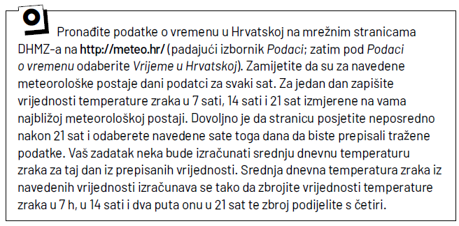
Mjerenje srednje dnevne temperature
Meteorološka postaja Karlovac, 14.9.2019.
7 h: 11°C
14 h: 25°C
21 h: 16.3°C
(11+25+16.3+16.3):4= 17.15°C
Notes:
https://www.e-sfera.hr/dodatni-digitalni-sadrzaji/045ba9ed-09f1-4d9f-9bcd-c7fc8ab5805a/

Slide 14
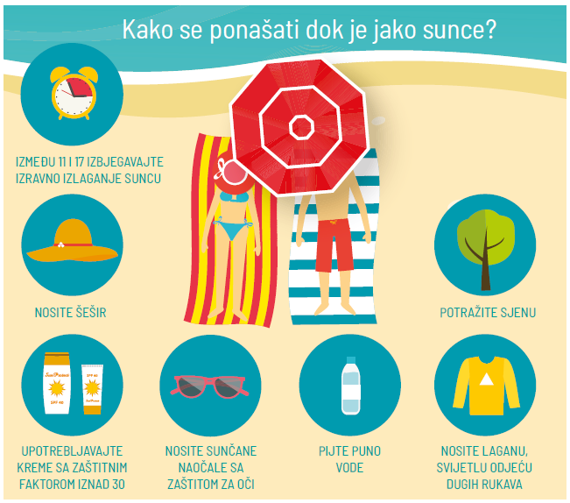

Notes:
http://ordinacija.vecernji.hr/zdravlje/ohr-savjetnik/kako-uv-zracenje-djeluje-na-kozu/
https://meteo.hr/prognoze.php?section=prognoze_model&param=uvi_maps

Slide 15
Ponavljanje
Imenujte najvažniji izvor topline na Zemlji.
Opišite zagrijavanje zraka pomoću skice.
Koji slojevi troposfere su najtopliji?

Slide 16
Ponavljanje
Objasnite zašto se snijeg na vrhu gotovo ne otapa nego se zadržava cijele godine?
Opišite kako se temperatura zraka mijenja s porastom nadmorske visine.

Slide 17
Ponavljanje
Imenujte instrument prikazan na fotografiji.
Što se mjeri prikazanim instrumentom?

Slide 18
Ponavljanje
Imenujte instrument prikazan na fotografiji.
Što se mjeri prikazanim instrumentom?

Slide 19
Ponavljanje
Tlak zraka je najveći na __________________, a opada s ___________________.
Normalan tlak zraka iznosi _____________.
Porast tlaka zraka najavljuje _______________, a pad tlaka zraka ______________ i ______________.
morskoj razini
porastom visine
1013 hPa
razvedravanje
naoblaku
padaline

Slide 20
Na skici na odgovarajuća mjesta upišite:
Topli zrak
Hladni zrak
Visoki tlak
Niski tlak
Hladni zrak
Topli zrak
Niski tlak
Visoki tlak

Slide 21
Središte ciklone označite slovom C, a središte anticiklone označite slovom A.

Slide 22

Hvala na pažnji!

